Slide 1
Aplicativo TRI
Gustavo Pretto
Lucas Machado
Nícolas Kneip

Slide 2
Índice
Cenário
3
Principais operações
4
Correlação de símbolos e operações
10
Definição Formal da Linguagem
11
AFD
12

Slide 3
Cenário
3
A acessibilidade à mobilidade urbana é
essencial para a vida em sociedade, e para tal, a
cidade de Porto Alegre oferece o Transporte
Integrado, ou TRI, que possui versão em aplicativo
para dispositivos móveis celulares.
Esse aplicativo móvel oferece nesse contexto
as seguintes principais operações para seus usuários:
compra de créditos, consulta de saldo e pedidos,
cancelamento do cartão pessoal e atualização dos
seus dados pessoais.
Para operar o aplicativo é necessário primeiro fazer login em sua conta, que
após levará o app ao menu principal. Dado esse menu principal, são imediatamente
oferecidas todas as operações acima citadas assim como a possibilidade de realizar
logoff da sua conta.

Slide 4
Principais operações

Slide 5
Compra de Créditos
4
Acessa o submenu da operação de compra de créditos, onde o usuário seleciona o cartão e então insere o valor de créditos a ser adquirido.
Em seguida o sistema valida se a quantia atende ao mínimo estabelecido e também se o usuário possui algum pedido pendente antes que de fato o pedido seja estabelecido.

Slide 6
Consulta de Saldo
4
Acessa o submenu destinado à consulta de saldos, onde serão exibidos os montantes disponíveis nos diferentes cartões associados ao usuário.
Neste espaço, o usuário pode selecionar um dos cartões listados e, em seguida, terá acesso imediato ao saldo atualizado correspondente a esse cartão específico.
Uma vez que a visualização seja concluída, o usuário tem a opção de retornar ao menu ou visualizar o saldo de outro cartão.

Slide 7
Consulta de Pedidos
4
Acessa o submenu contendo pedidos já realizados.
Aqui será possível, como citado acima, realizar o cancelamento de algum pedido pendente (requerido mas não pago) ou cancelá-lo para realizar um outro completamente novo.

Slide 8
Cancelamento do Cartão
4
Acessa o submenu de cancelamento de cartão.
O usuário seleciona qual cartão será cancelado e então quando realizada a operação verifica se o usuário ainda possui cartões válidos para ofertar um outro possível cancelamento.

Slide 9
Atualização de Dados
4
Acessa o submenu dedicado à gestão das informações particulares.
Aqui o usuário pode escolher qual categoria de dados pessoais deseja atualizar, tendo à disposição as opções de:
E-mail/telefone
Endereço
Podendo atualizar alternadamente múltiplas vezes em sequência.

Slide 10
Correlação de símbolos e operações
Símbolo | Operação
i | Realiza login em conta
c | Abre o menu de compra de créditos
v | Insere valor a ser adquirido
r | Realiza o pedido do valor
p | Realiza o pagamento do pedido
s | Abre o menu de consulta do saldo em conta
t | Seleciona para qual cartão realizar a operação
j | Mostra saldo
o | Abre o menu de pedidos realizado
x | Cancela o pedido
z | Verifica se há cartão válido
l | Abre menu de cancelar cartão
f | Faz o cancelamento de cartão
Símbolo | Operação
n | Abre menu de dados pessoais
m | Atualiza o email/telefone
y | Insere email/telefone
u | Atualiza o endereço
k | Insere endereço
b | Volta ao menu principal
a | Refaz o último pedido
q | Realiza logoff da conta
d | Verifica se há pedido pendente
e | Verifica se o usuário é válido
g | Verifica se o menu é válido para tal operação
h | Verifica se o valor mínimo foi atingido
n | Abre menu de dados pessoais
m | Atualiza o email/telefone

Slide 11
Definição Formal da Linguagem
Σ = {i, c, v, r, p, s, t, o, x, z, f, n, m, y, u, k, b, a, q, d, e, g, h}
L = i (Lpedidos + Lcreditos + Lconsulta + Lcancela + Latualiza) q
Lpedidos = o (d(x + p) + a(rd)*) b
Lcreditos = cz (t (vh)* (rd)* pᵏ)ʷ b, para * > 0, k ∈ {0, 1} e w ≥ 0
Lconsulta = sz (tj)* b, para * ≥ 0
Lcancela = l (ztf)* b, para * ≥ 0
Latualiza = n (my + uk)* b, para * ≥ 0

Slide 12
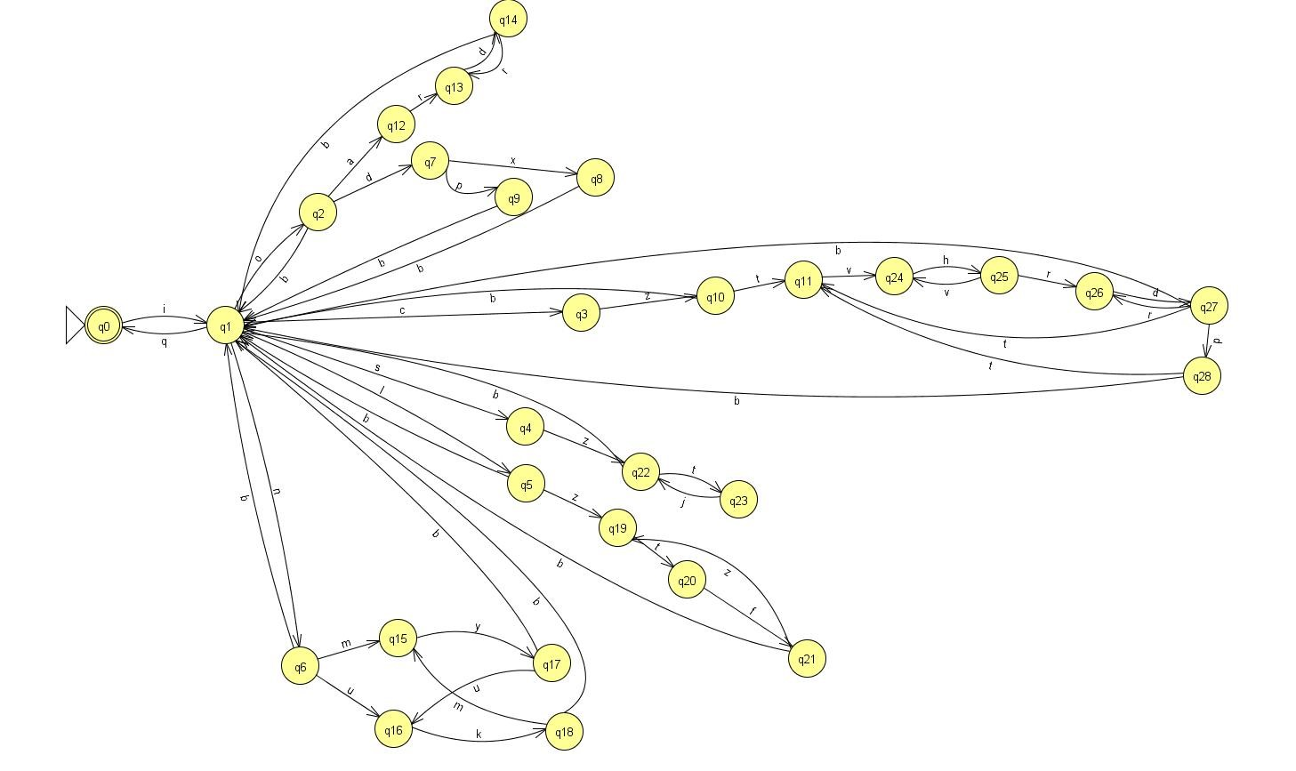
Autômato Finito Determinístico (AFD)

Slide 13
Obrigado
Gustavo Pretto Lucas Machado Nícolas Kneip

